Slide 1
ПТИЦЫ

Slide 2
ПЕРЕЛЕТНЫЕ ЗИМУЮЩИЕ

Slide 3
ПЕРЕЛЕТЫЕ ПТИЦЫ

Slide 4
СКВОРЕЦ

Slide 5
ГРАЧ

Slide 6
ЛЕБЕДЬ

Slide 7
СОЛОВЕЙ

Slide 8
ЛАСТОЧКА

Slide 9
КУКУШКА

Slide 10
ИВОЛГА

Slide 11
ЗИМУЮЩИЕ ПТИЦЫ

Slide 12
СНЕГИРЬ

Slide 13
СИНИЧКА

Slide 14
ВОРОБЕЙ

Slide 15
ГОЛУБЬ

Slide 16
ВОРОНА

Slide 17
ДЯТЕЛ

Slide 18
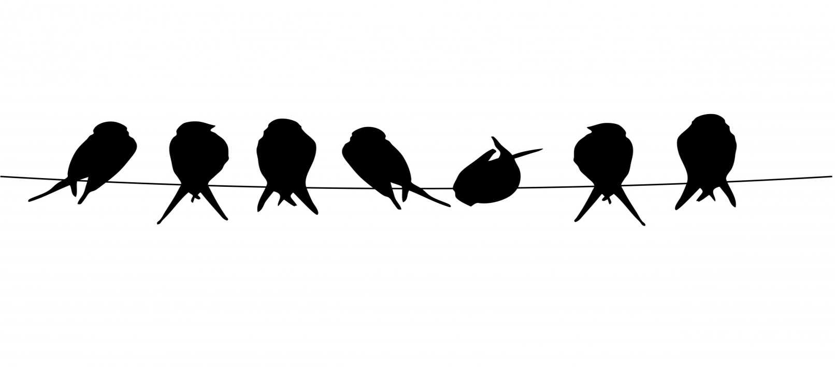
СПАСИБО ЗА ВНИМАНИЕ

